Slide 1
Проектная работа ‘Словарь программиста’
Выполнено Либеровой Олесей

Slide 2
Идея проекта
Проверка знаний разработчиков
Создание базы данных и её использование

Slide 3
Какие технологии использовались
База данных в количестве трех штук
Основной скрипт в компиляторе питона Wing
Библиотеки PyQt, SQLite
Функции, осуществляющие регистрацию, авторизацию и сохранение данных пользователя
Интерфейс в QtDesigner

Slide 4
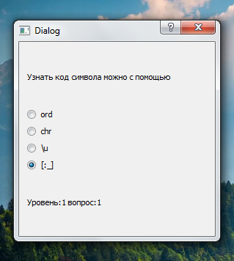
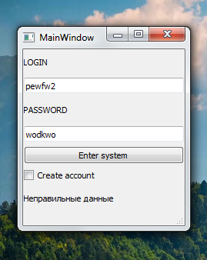
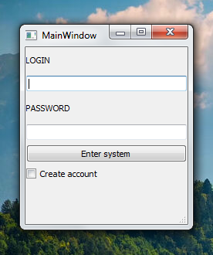
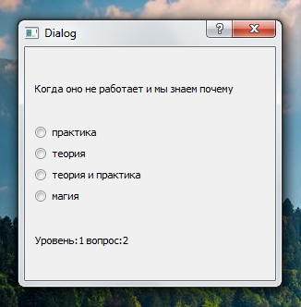
Раскадровка

Slide 5
Работа над проектом
Узнала, что/как..
Написать базу данных и работать внутри нее
Как создавать обложку не только в самом коде, но и внутри Designer
Столкнулась с такими трудностями, как..
Привинтить к основной части программы дополнительные файлы
Загрузить файлы в GitHub и работать с репозиторием

Slide 6
Возможности для развития
Создание библиотеки с возможностью поиска определенных понятий в самой программе
Указывание правильного/неправильного ответа с объяснением
Таблицы и схемы более сложных структур с текстовым объяснением

